Slide 1
Creative Box: Novatorisku pieeju veicināšana izglītības formātu veidošanai darbā ar jaunatni
IO1 – ” STRATĒĢIJAS VEIDOŠANA RADOŠUMA ATTĪSTĪBAI DARBĀ AR JAUNATNI”
Developed by: NGO “Ukrainian Centre of the Future”
This project has been funded with support from the European Commission. Project Nº: 2021-1-PL01-KA220-YOU-000028673 This communication reflects the views only of the author, and the Commission cannot be held responsible for any use which may be made of the information contained therein.

Slide 2
Tēmas apraksts
Mūsu sarežģītajā ekonomiskajā situācijā jauniešiem ir jāattīsta prasmes un izpratne, lai meklētu un izstrādātu novatoriskus risinājumus gan savā dzīvē, gan organizācijās, kurām viņi pievienojas un kuras izveido, kopienai meklējot jaunas iespējas satikt nākotni.
Daudzas rītdienas darbavietas vēl ir jārada, un joprojām pastāv prasmju neatbilstība starp darbaspēka piedāvājumu un pieprasījumu. Izglītības sistēmām ir jāsniedz ne tikai jauniešu apmācība konkrētām profesijām, bet arī starpdisciplināras zināšanas, lai veicinātu radošo domāšanu. Turklāt ideja par aktīvu, līdzdalīgu pilsonību tagad tiek attiecināta arī uz bērniem un jauniešiem.
Jauniešu darbs centās iet kopsolī ar izmaiņām sabiedrībā un attiecīgi arī ar apstākļiem, pieredzi un jauniešu gaidām. Tādējādi tai ir jāatbilst pašas radošuma galvenajām prasībām.

Slide 3
Izglītības eksperimentu analīze
Viens veids, kā pievērsties fundamentāliem jautājumiem par mācīšanos, mācīšanu un izglītību, ir no sarežģītu dinamisku sistēmu teorijas perspektīvas. Pēdējo divu desmitgažu laikā šī teorija arvien vairāk tiek popularizēta izglītības jomā kā pieeja labākai mācīšanās un mācīšanas procesu izpratnei (Jörg, Davis, & Nickmans, 2007; Koopmans & Stamovlasis, 2016; Steenbeek & van Geert, 2013; van Gērts un Stīnbeks, 2005).
Galvenā atšķirība starp sarežģīto dinamisko sistēmu pieeju un transsistēmu pieeju ir tā, ka mācību priekšmets un subjekta vide veido viens otru..
Transsistēmu pieeja, tostarp pieeja sarežģītām dinamiskām sistēmām, konkretizē šo vispārējo principu, apvienojot to ar citiem sarežģītu dinamisku sistēmu raksturlielumiem, ko piemēro mācību procesu būtībai, kas rodas sociāli iegultās mijiedarbības rezultātā.
R. Kīts Sojers (R. Keith Sawyer) 2004. g. grāmatā “Radīšanās mehānismi” tieši saistīja attīstības psiholoģiju un radošumu, izmantojot rašanās jēdzienu. Emergentisma saknes meklējamas filozofijā un dabaszinātnēs.
PHILOSOPHY - Metaphysics: Emergence https://youtu.be/X_IuG3kJY_g

Slide 4
Izglītības eksperimentu analīze

Slide 5
Stratēģijas veidošana
Lai izveidotu holistisku stratēģiju, mēs iesakām apvienot metodes tā, lai tās pozitīvi ietekmētu komandas motivāciju un attīstību.
Dzīves realitātes vektori :
vertikālā plakne, notiek kustība no lielākas uz mazāku vai otrādi, no vispārējā uz eksakto, no globālā uz eksaktajām maņām, kad augšējam līmenim jābalstās uz apakšējo, lielākā daļa uzņem mazāko tālākai kustība. Džeimsa K. Kaufmana un Ronalda Bagheto radošuma metode "4 C" ("The Four C").
Mini-c ("transformatīvā mācīšanās" - "personiski jēgpilna pieredzes, darbību un ideju interpretācija"), little-c (ikdienas problēmu risināšana un radoša izpausme), Pro-C (demonstrē cilvēki, kuri ir profesionāli vai profesionāli radoši, bet ne noteikti izcils) un Big-C (radošums šajā jomā tiek uzskatīts par fundamentāli, vēsturiski nozīmīgu). Šis modelis ir izstrādāts, lai palīdzētu pielāgoties radošuma modeļiem un teorijām, kas kvalificējas kā svarīga transformācija kā augstāka radošuma novērtēšana.

Slide 6
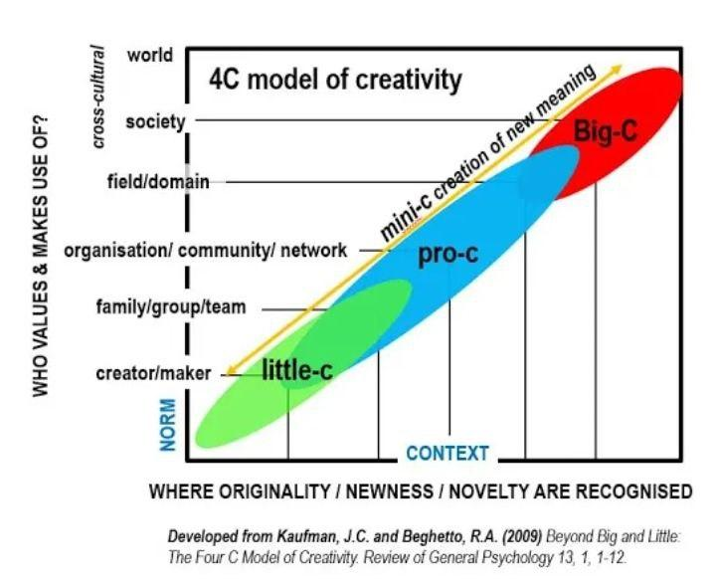
Stratēģijas veidošana

Slide 7
Stratēģijas veidošana
Horizontālais vektors: mēs pētām paralēlos procesus, kas atrodas šajā risinājumu sērijā tādā nozīmē, ka tie horizontālajā plaknē pastāv blakus viens otram, un mūsu uzdevums ir skatīties sērfošanu apkārtnē ar fokusa palīdzību. Tāpat mēs koncentrējamies uz procesa posmiem, kā tieši tas notiek.
H. Altšulers, parāda, kā universālie kreativitātes principi veido inovācijas pamatu. TRIZ identificē un kodificē šos principus un izmanto tos, lai padarītu radošo procesu paredzamāku.
TRIZ izmantojums ir, lai pētītu šos atkārtotos problēmu un risinājumu modeļus, izprastu situācijā esošās pretrunas un izstrādātu jaunas metodes zinātnisko efektu izmantošanai.

Slide 8
Stratēģijas veidošana

Slide 9
Stratēģijas veidošana
Procesuālajā vektorā galvenais risinājuma atrašanas vektors notiek pašā procesā, piemēram, metode stāsta no gabaliņiem uzlikšanai uz tāfeles, improvizācijas stāstu veidošana un lomu spēles improvizācija. Vēstures tapšanas procesā izpaužas nestandarta, paradoksālais, ierastajā plūdumā, dzīvesveidā grūti pamanāms.

Slide 10
Stratēģijas veidošana
Lielākā daļa metožu paredz pāris kustību vektorus risinājuma atrašanai, bet galvenais uzsvars paliek tikai uz vienu, savukārt radošuma forma ir tā, kas atrodama visu trīs vektoru krustpunktā, kad tiek radīta trīsdimensiju telpa visiem. jāņem vērā trīs vektori. Risinājums to krustpunktā ir vispilnīgākais un atklāj visus vektorus.
Tātad, ja ņem lomu spēles metodi, pašu procesu var vēl vairāk bagātināt, izceļot stāsta fonu, sīkākas detaļas, kas vēl ir klāt šajā procesā, kas paplašina horizontālo skatu. Tādā pašā veidā, kas notiek šī varoņa iekšienē, faktiski jebkura figūra, personāžs un kas viņu kontrolē, kad viņš to dara, kāpēc, kas tur slēpjas no pirmā acu uzmetiena, kas piešķir vertikālu izskatu tam kas notiek. Pakāpeniski pievienojot un slāņojot plaknes, tiek bagātināta risinājuma izveides telpa un rodas tāds risinājums, kurā visvairāk tiks ņemti vērā dažādi aspekti.

Slide 11
Stratēģijas veidošana
Pašai uzdevuma risināšanai ir 3 lieli posmi, radošie akti :
faktiskais stāvoklis un iestatījums, kā tas izskatās un izskatās tāds, kāds tas ir: to var izdarīt, izmantojot trīs vektorus, lai pēc iespējas vairāk aptvertu visu plakni.
tieši radošs akts, apstrādājot šo materiālu, kur var apvienot vairākas metodes kā formu eksperimentēšanai, kombinēšanai.
radošā akta objektivizācija, kad formalizējam parādās risinājumus un eksperimentējam ar pašu iemiesojumu praksē sistemātiskās saskaņotās darbībās. Turklāt, mūsu radītajam risinājumam nākotnē sastopoties ar realitāti, to var nedaudz modificēt, pārveidot, ņemot vērā tos mainīgos, kurus iepriekš neņēmām vērā vai kas parādījās, kas arī dod elastību un iespēju vieglāk un efektīvāk reaģēt uz neparedzētām izmaiņām. Mūsdienu pasaulē šī ir viena no prioritārajām attīstības jomām.

Slide 12
Stratēģijas veidošana

Slide 13
Izglītības eksperimentu labākās prakses un inovatīvu risinājumu izstrāde izglītojamo organizācijām
Sniegtā teorētiskā materiāla praktiskai pielietošanai projektu veidošanā iesakām par pamatu ņemt soli pa solim algoritmu.
Nosakiet, ko tieši vēlaties izveidot savā projektā un kāpēc tas ir svarīgi, kāda ir tā jēga un nozīme. Šie jautājumi attiecas uz vertikālo vektoru. Mēģiniet atrast metodes, kas palīdzēs precīzāk formulēt šo punktu. Šis punkts veido misiju, nozīmi un mērķus. Lai jūs būtu motivēts veikt šo projektu, ir svarīgi atrast personīgo vajadzību (vērtību) tam, ko jūs darīsiet.
Kam tas nāks par labu? Kas tieši? Mērķauditorijas noteikšana ir horizontāla vektora jautājums. Ir svarīgi pievērst uzmanību to cilvēku vajadzībām, kuru dēļ jūs veicat šo projektu. Analizējiet to, kas jau pastāv un kādas vajadzības tas apmierina. Kādas jaunas lietas jūs vēlaties ieviest, lai apmierinātu sabiedrības vajadzības? Definējiet metodes šim nolūkam.
Kā tu to darīsi? Procedūru vektors. Šī ir lielākā telpa radošumam. Šis ir eksperiments. Atkarībā no veicamā uzdevuma varat izmantot dažādas metodes.

Slide 14
Stratēģijas veidošana
Jūsu radošuma nostiprināšanas posms. Tā ir iespēja ieraudzīt riskus un veidus, kā izvairīties no neveiksmēm un vilšanās. Tā ir jūsu ideju pārbaude un aprobācija realitātei. Atrodiet vienu no metodēm, kas jums palīdzēs vislabāk.
Uzlabošanas stadija pēc apstiprināšanas un iespējamo risku izvērtēšanas.
Kad esat nolēmis, ka projekts ir gatavs īstenošanai, padomājiet par to, kas jums tam nepieciešams.
Mēģiniet izmantot to pašu formulu :
Kas?
Kāpēc?
Kam?(Ar ko?)
Kā?
Mēģiniet atrast kādu radošu risinājumu šīs problēmas risināšanai. Ja kaut kas ir problēma, pārvērtiet to par uzdevumu. Ja esat sasniedzis šo punktu, tad jums jau ir pietiekami daudz prakses, lai atrastu veidu, kā atrisināt šo problēmu.

Slide 15
Stratēģijas veidošana
Katrs projekta partneris izvēlas interesantākos projektus un analizē tos pēc algoritma :
ideja.
īstenošana (Kur? Kā? Kādi radošie paņēmieni tika izmantoti? Kas to padarīja iespējamu?)
kam tas šķita noderīgi un interesanti? Cik labi tas atbilst mērķauditorijas vajadzībām?
kādi ir riski? - aktualitātes zudums sakarā ar izmaiņām mērķauditorijas vajadzībām, tehniskajam nodrošinājumam, finansējumam, pieejamībai un komandas vajadzībām, nepieciešamībai mainīt un attīstīt projektu.
projekta iespējas: ko tas rada? Kāda veida produkts (noderīga informācija, sakari starp cilvēkiem, vide sadarbībai un kopradei).
izredzes turpmākai piemērošanai citos apstākļos - Kur? Kad? Kāpēc? Priekš kura? Kāda veida aktivitātēm?

Slide 16
Atsauces
Kupers, E. et al. (2018) Children’s Creativity: A Theoretical Framework and Systematic Review. SAGE. Available at: https://journals.sagepub.com/doi/full/10.3102/0034654318815707
Reicherts, M. (2015) Unleashing young people’s creativity and innovation European good practice projects. Luxembourg: Publications Office of the European Union.
Rosalie, J. (2018). The Untapped Potential of Transsystemic Thinking. McGill University - Faculty of Law. Yvon Blais
Sebba, J. et al. (2009) Youth-Led Innovation: Enhancing the Skills and Capacity of the Next Generation of Innovators. (2019) National Endowment for Science, Technology and the Arts (NESTA)

Slide 17
Creative Box: Promoting the innovative approaches to building educational formats in youth work
Paldies par uzmanību!
Contact us:
NGO “Ukrainian Centre of the Future”
Contact: Iryna Zubets
Email: irina.zubets@gmail.com
This project has been funded with support from the European Commission. Project Nº: 2021-1-PL01-KA220-YOU-000028673 This communication reflects the views only of the author, and the Commission cannot be held responsible for any use which may be made of the information contained therein.

